Slide 1



硬 件 系 统 综 合 训 练

Slide 2
准备工作
微助教课堂 EN853 小组互评
组成原理学习群 881400028
加MOOC课程 ，学习通备用，B站视频备用，不考察播放记录
分组
各班自行组队
4人一组、 推荐宿舍组队
小组取一个大家都认同的团队名 在微助教上建好团队
周一报告分组小组名称
填写腾讯文档中的协作文件

Slide 3
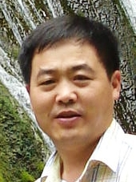
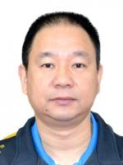
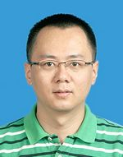
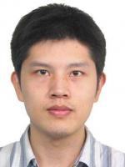
教师团队
秦磊华
胡迪青
谭志虎
姚 杰
指导教师
1班：胡迪青 2班 ：谭志虎 3班：姚 杰 4班：胡迪青
5班：秦磊华 6班 ：谭志虎 7班：谭志虎 8班：胡迪青
校交： 胡迪青 ACM：秦磊华 卓越：谭志虎 物联网：秦磊华

Slide 4
成绩评定
成绩构成
设计过程和结果占 65%
团队设计与合作占 15%
报告部分占 20%；
抄袭或被抄袭 0分，报告查重

Slide 5
进度安排
课程设计的总体时间为2周，具体安排如下:
第1天：布置任务和集中讲解；
第1~3天：完成单周期27+4条指令；
阶段性成果自查后在线填写云进度表（便于老师同学掌握进度）；
第10天：最终结果验收（返校后检查）
报告不得超过40页，暂定第7周周一交报告
按班为单位提交电子版和纸质版，具体规范见任务书

Slide 6
课程设计团队天梯赛
每班6-7只队伍，各班前两名团队有分数奖励（2/1分）
组原不及格的队员成绩不计入团队总成绩
重修生/留级生不计入团队总成绩
为团队取一个响亮的名字
合作学习，互帮互助，团队精神
团队内有抄袭者团队全体罚分（5分）
团队任务互评、团队内部互评
奖励分数加到总分中，加爆为止

Slide 7
教学目标
掌握MIPS 5段流水机制基本原理，能利用多门课程的专业知识解决五段流水CPU设计的复杂工程问题，提升复杂工程问题分析解决能力；
能处理MIPS指令流水线的各类冲突冒险，能利用LOGSIM或FPGA平台完成最终的设计与实现，最终设计完成的流水CPU能执行标准测试程序，在此基础上，可进一步增加中断异常处理机制，动态分支预测等扩展功能。

Slide 8
课程设计实验环境
LOGISIM
Logisim进行方案论证
跑通流水线重定向机制
FPGA开发板
单周期上板（独立开发，返校后利用工具自动转）
流水线上板（独立开发）
完成时序仿真后再开始领板子

Slide 9
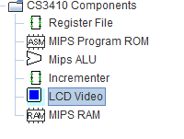
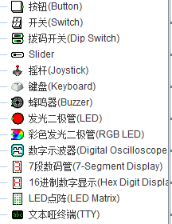
课程设计任务
个人设计完成MIPS 5段流水CPU
支持27+4条教师指定的MIPS指令（每人一个4位代号CCAB）
支持5段流水机制，可处理数据冒险，结构冒险，分支冒险
扩展功能（中断机制，动态分支预测）
能正确运行标准测试程序和自编测试程序（测试CCAB指令）
具有自动统计功能
运行周期数、插入气泡数，Load Use冲突次数、无条件跳转次数，
有条件成功跳转次数、分支预测成功，失败次数等（分支预测相关）
团队开发一个具有展示度演示系统
有输入输出设备，完整的软硬件系统

Slide 10








课程设计路径及评分标准(百分制)
单周期 24条 50分
理想流水线 55分
气泡流水线 65分
重定向流水线 75分
Educoder平台辅助测试
LOGISIM平台（2-3天）
设计流水段间接口部件
只能跑有限几条指令
Logisim平台（0.5-1天）
数据冲突检测，处理分支冲突
插入气泡解决数据冲突
Logisim平台（1-2天）
重定向机制设计，
控制器改造（自信心爆棚）
Logisim平台（1-2天）
单级中断支持 +10
多级嵌套中断 +5/15
流水线中断 +5
设计单周期CPU中断硬件
设计中断演示程序
Logisim/FPGA（1-2天）
单周期多级嵌套中断机制
软硬协同，配合精密
Logisim/FPGA（+1天）
流水线中断机制实现
单级嵌套方案均可
Logisim/FPGA平台（+1天）
封顶105*0.65
扩展模块任意组合
流水线上开发板 +15
扩展：分支预测 +10
单周期上开发板 +5
重定向流水线
FPGA实现
抓狂，抓狂，抓狂（2-3天）
动态分支预测机制
相联存储器设计，LRU算法
（Logisim2天 FPGA 1天）
返校后利用工具实现
顺利通关

Slide 11
我们的口号
奋战一两周，造块ＣＰＵ
调试两三晚，玩转开发板
虐我千百遍，搞定流水线

Slide 12
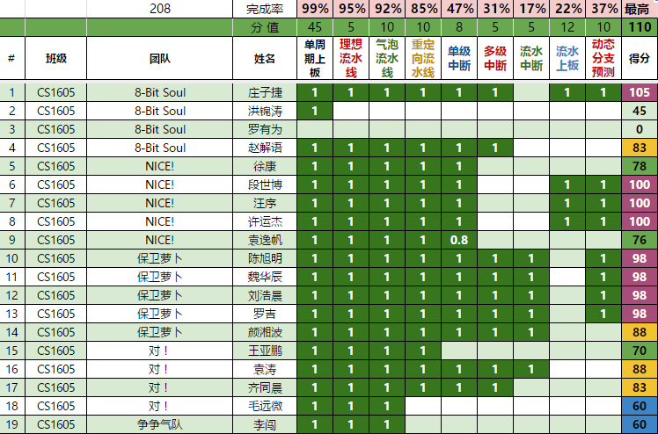
在线完成进度表

Slide 13
历史完成度

Slide 14
时间进度

Slide 15
各阶段检查要求
单周期上板检查
能运行benchmark程序，周期数1546，内存数据排序正确
FPGA开发板应绑定功能开关
可切换显示区域功能
程序显示，时钟周期统计，内存数据观察，其他运行参数
可切换频率，可复位
中断检查
主程序benchmark，中断服务程序---中断演示程序2.0
单级中断依次点击1,2,3号中断源按键，能正常响应中断
多重嵌套中断依次点击1,2,3号中断按键
应先后进入1→2→3→2→1→CPU
多重嵌套中断依次点击2,3,1号中断按键
应先后进入2→3→2→1→CPU

Slide 16
各阶段检查要求
理想流水线
能运行理想流水线测试程序
周期数21，内存数据写入正常
气泡流水线
能正确运行benchmark+CCAB指令
能统计气泡数目，分支跳转次数
总周期数=1546+4+气泡数目+分支误取深度*分支数-1
重定向流水线
能正确运行benchmark程序+CCAB指令
能统计Load-Use次数，分支数
总周期数=1546+4+分支误取深度*分支数+load-Use次数
参考答案（1984，2298，3612），其他答案说明理由

Slide 17
注意事项
多讨论，多讨论，多讨论
没有愚蠢的问题，不要闭门造车
方案不是唯一的，但一定要想清楚！
多存盘，存网盘，别存U盘
注意版本管理
要通关，要通关，要通关
取乎其上，得乎其中
取乎其中，得乎其下
取乎其下，则无所得矣
严禁做全指令集版本

Slide 18
Thanks
硬 件 系 统 综 合 训 练

